Slide 1
Тема:
От ремесла к профессии

Slide 2
Профессия – это основной род занятий, трудовой деятельности.

Slide 3
Ремесло – это профессиональное занятие изготовление изделий ручным, кустарным способом.

Slide 4
Старинные русские ремесленные профессии и ремёсла. Русский народ никогда не сидел без дела. Были на Руси ремёсла и ремесленные профессии уважаемые и редкие, сложные и загадочные. 1.Одни частично дошли до наших времён. 2. Другие получили новое рождение и название. 3. Третьих совсем не сталь.

Slide 5
Получили новое рождение и название.

Slide 6
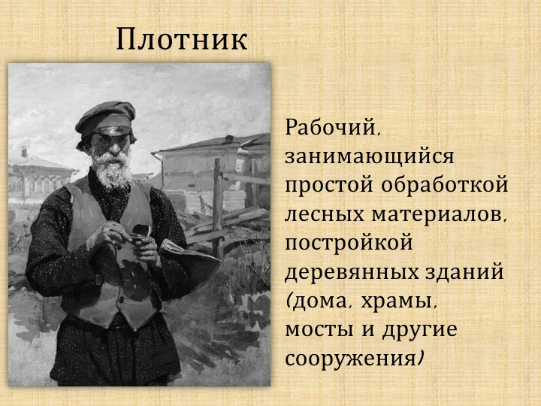

Slide 7
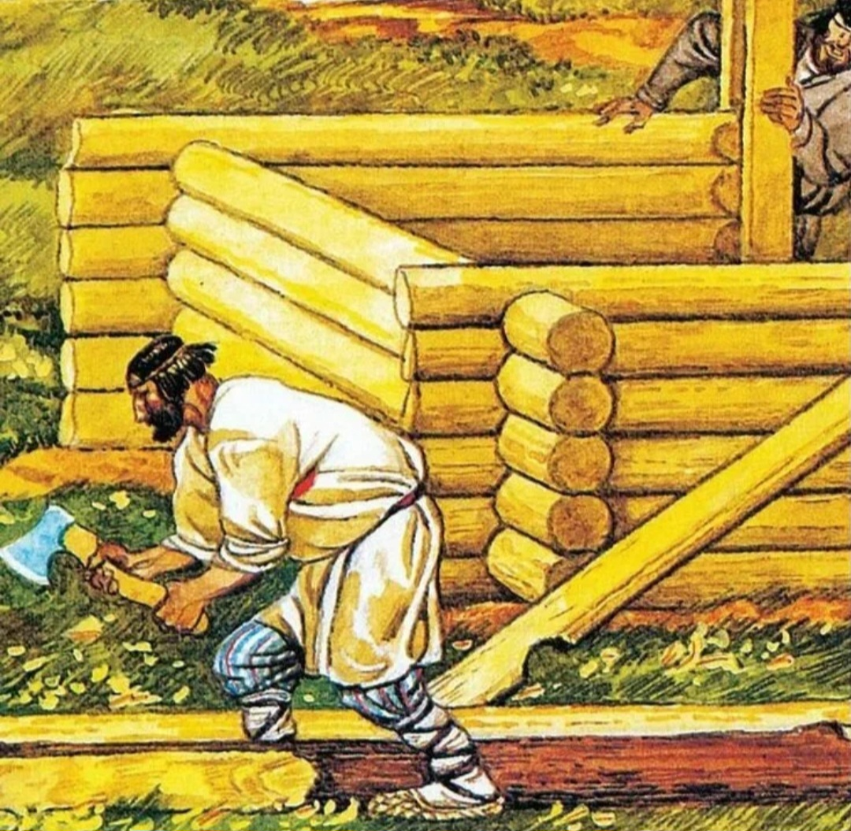

Slide 8
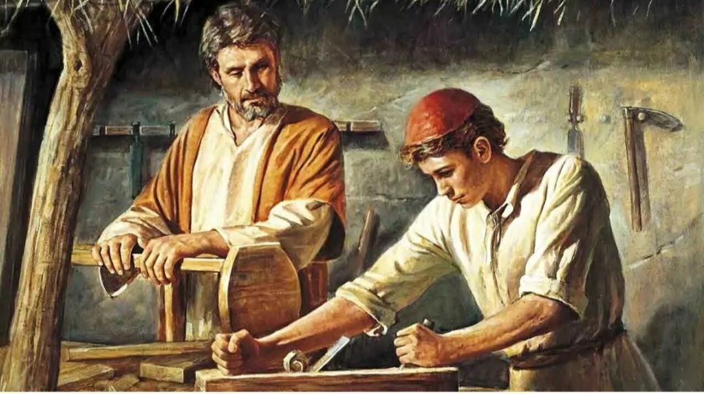

Slide 9
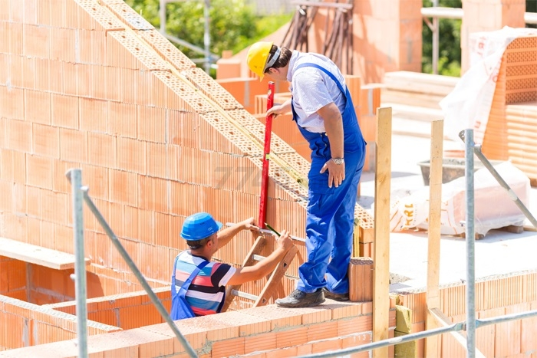

Slide 10


Slide 11
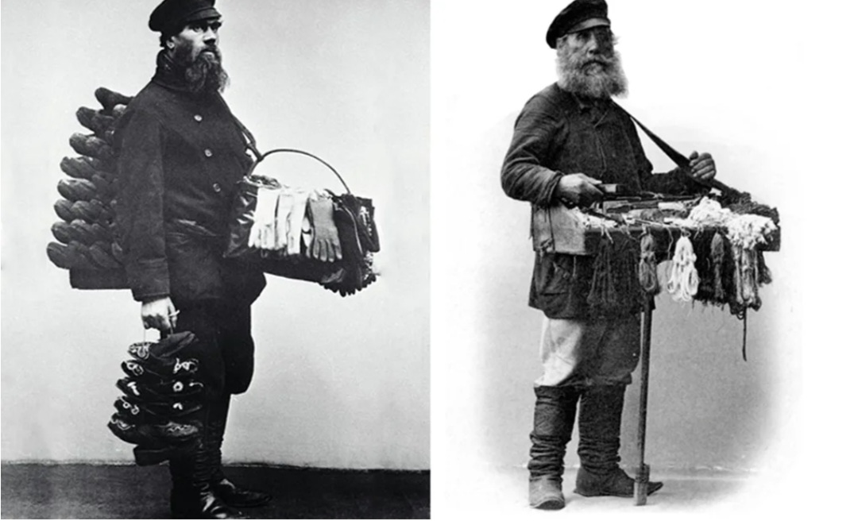

Slide 12
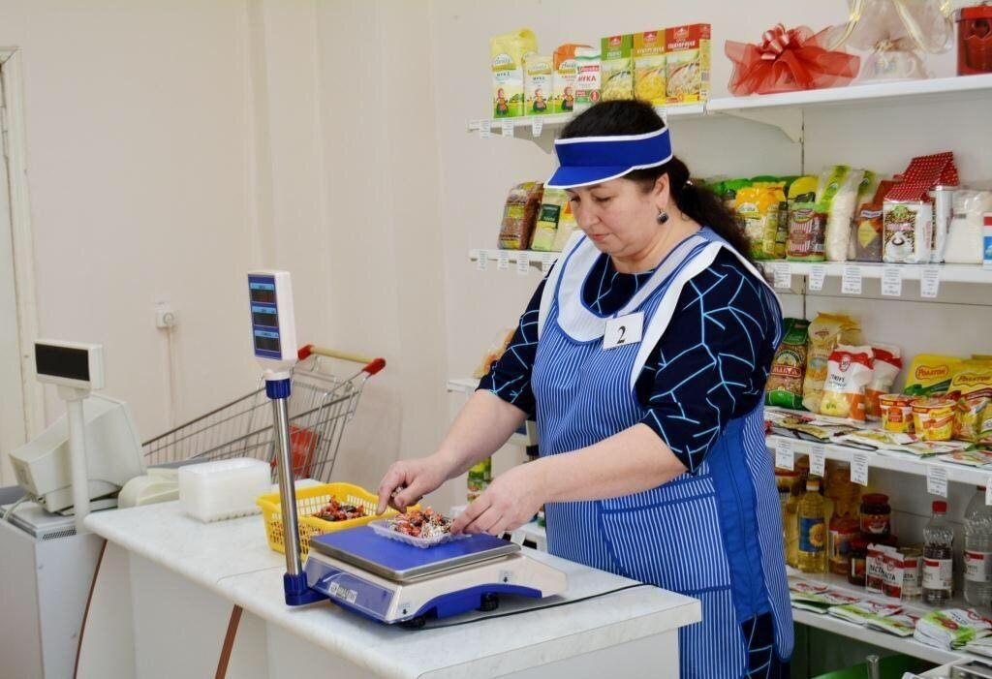

Slide 13
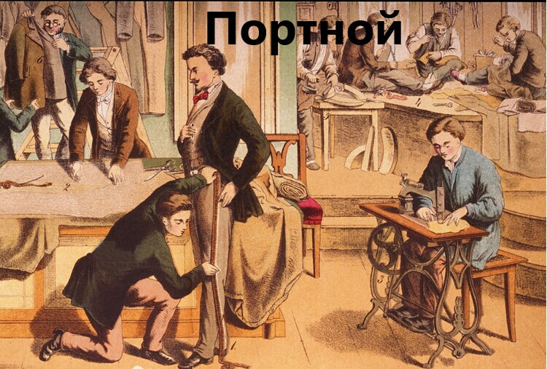

Slide 14
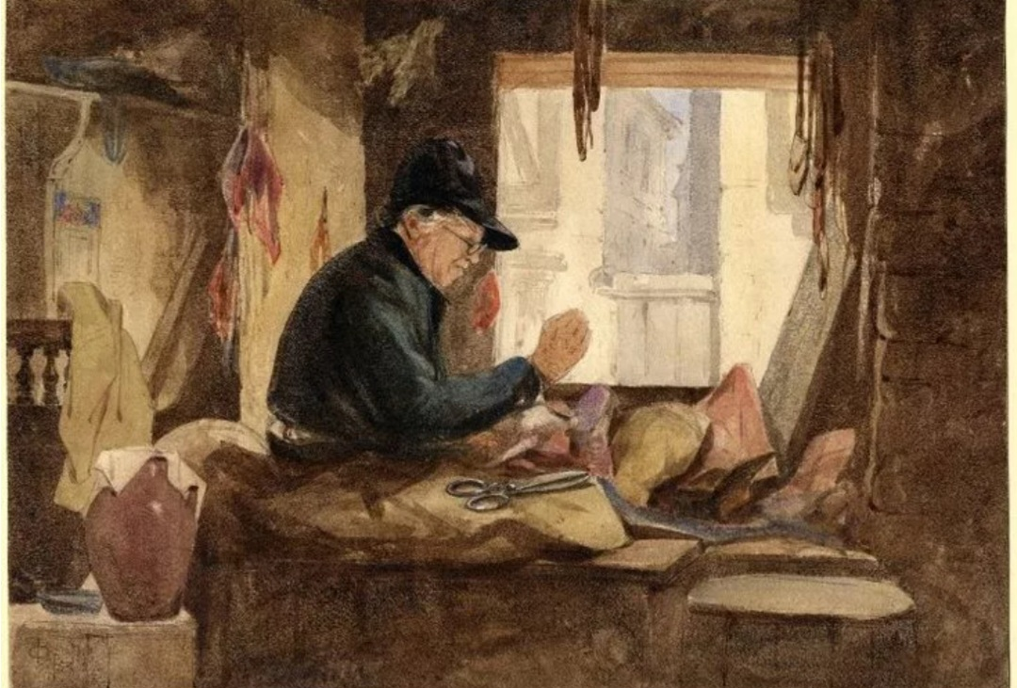

Slide 15
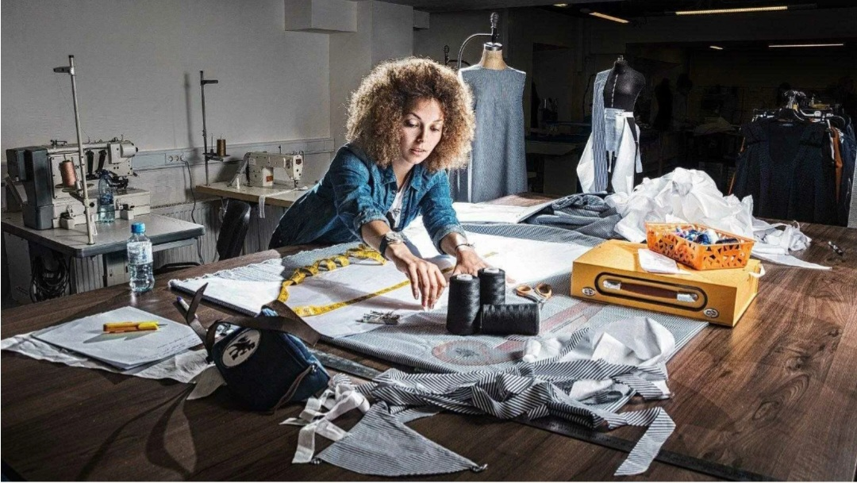

Slide 16
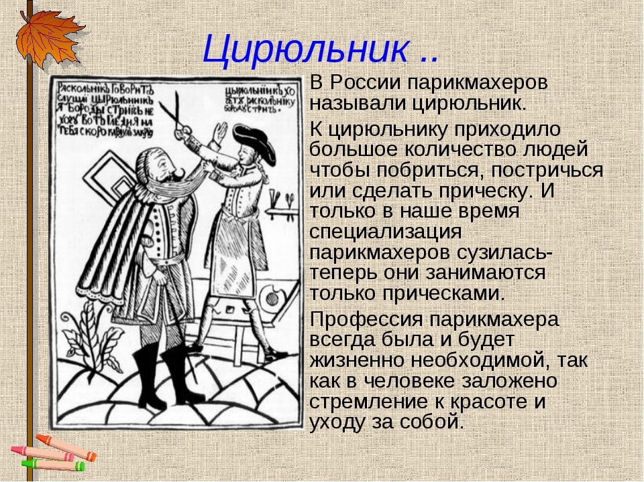

Slide 17
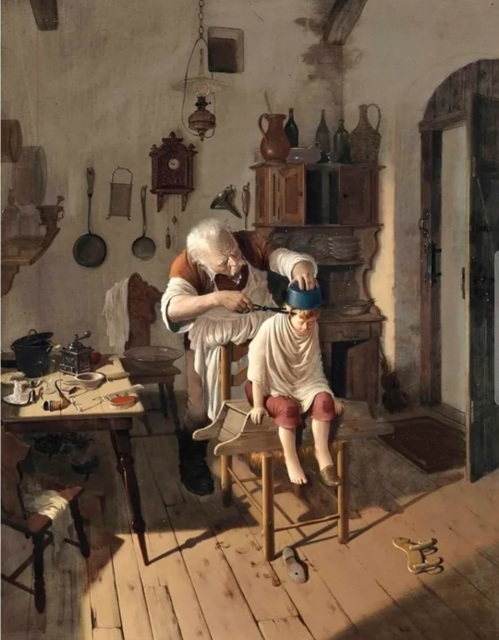

Slide 18
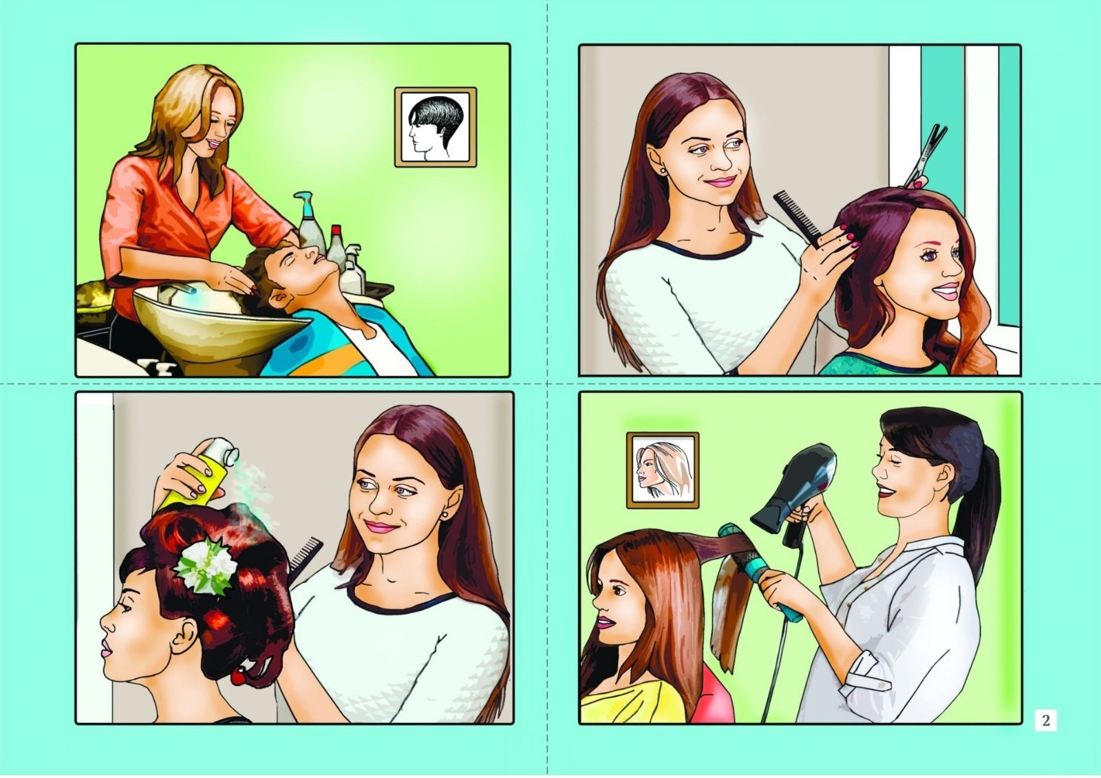

Slide 24
Ребята, а как вы думаете можно по описанию узнать профессию человека?
«Узнать по описанию»

Slide 26
Все профессии важны
Все профессии нужны.
Прекрасных профессий на свете не счесть,
И каждой профессии слава и честь!

Slide 27


Спасибо за работу на занятие.

